Slide 1

Förebyggande av olyckor i hemmet och på fritiden - Brandolyckor
Innehållet grundar sig på projektet för att förebygga olyckor i hemmet och på fritiden

Slide 2


Antalet bostadsbränder i Finland
Det uppstår en eldsvåda varje dag i åtta finländska hem.
De vanligaste orsakerna är oövervakad användning av spisen, elapparater som används enligt bruksanvisningarna, utan övervakning eller är söndriga, hantering av öppen eld och rökning.
Ovarsamhet eller
användning av rusmedel ökar risken för en eldsvåda.
Det årliga antalet dödsfall vid brand tycks ha stabiliserats mellan 40 och 50.

Slide 3
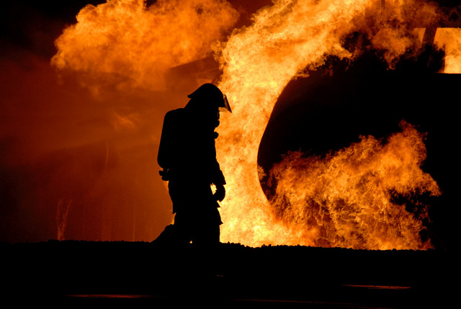
Bränder år 2020
År 2020 alarmerades räddningsverken till 4 800 byggnadsbränder.
Cirka 3 000 bostadsbränder.
Notes:
Oövervakad användning av spis – cirka tre bränder dagligen.

Slide 4
Branddöda 2006–2020
Enligt Räddningsinstitutets preliminära uppgifter var det ”endast” 43 branddöda år 2020.
Notes:
Statistik över branddöda: Räddningsinstitutet.
Antalet branddöda har minskat under de senaste tio åren från ett medeltal av cirka etthundra till mindre än sextio.
Äldre 1/5 av befolkningen, 2/5 av branddöda→har förhöjd risk för branddöd.
Alkoholen har andel i minst hälften av fallen
Riskgrupp som behöver särskilt stöd för boendet
Den största enskilda åldersgruppen av branddöda är medelåldersmän
Personer över 65 år är överrepresenterade gällande branddöda

Slide 5
Branddöda
Cigaretten är fortfarande den vanligaste antändningsorsaken för en ödesdiger brand.
I var tredje ödesdiger brand fattades en fungerande brandvarnare.
Vardagsrummet är den vanligaste antändningsplatsen i bränder som leder till döden. (Vardagsrum 14, sovrum 8, kök 7)
Notes:
Antalet levnadsår för personer som omkommit i bränder steg till 1 351 år. (Jämför äldre som riskgrupp)
(Sammandrag för år 2020 är inte klart ännu.)

Slide 6
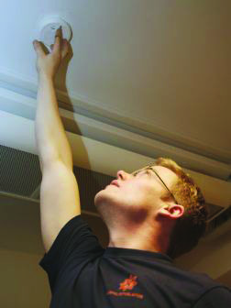
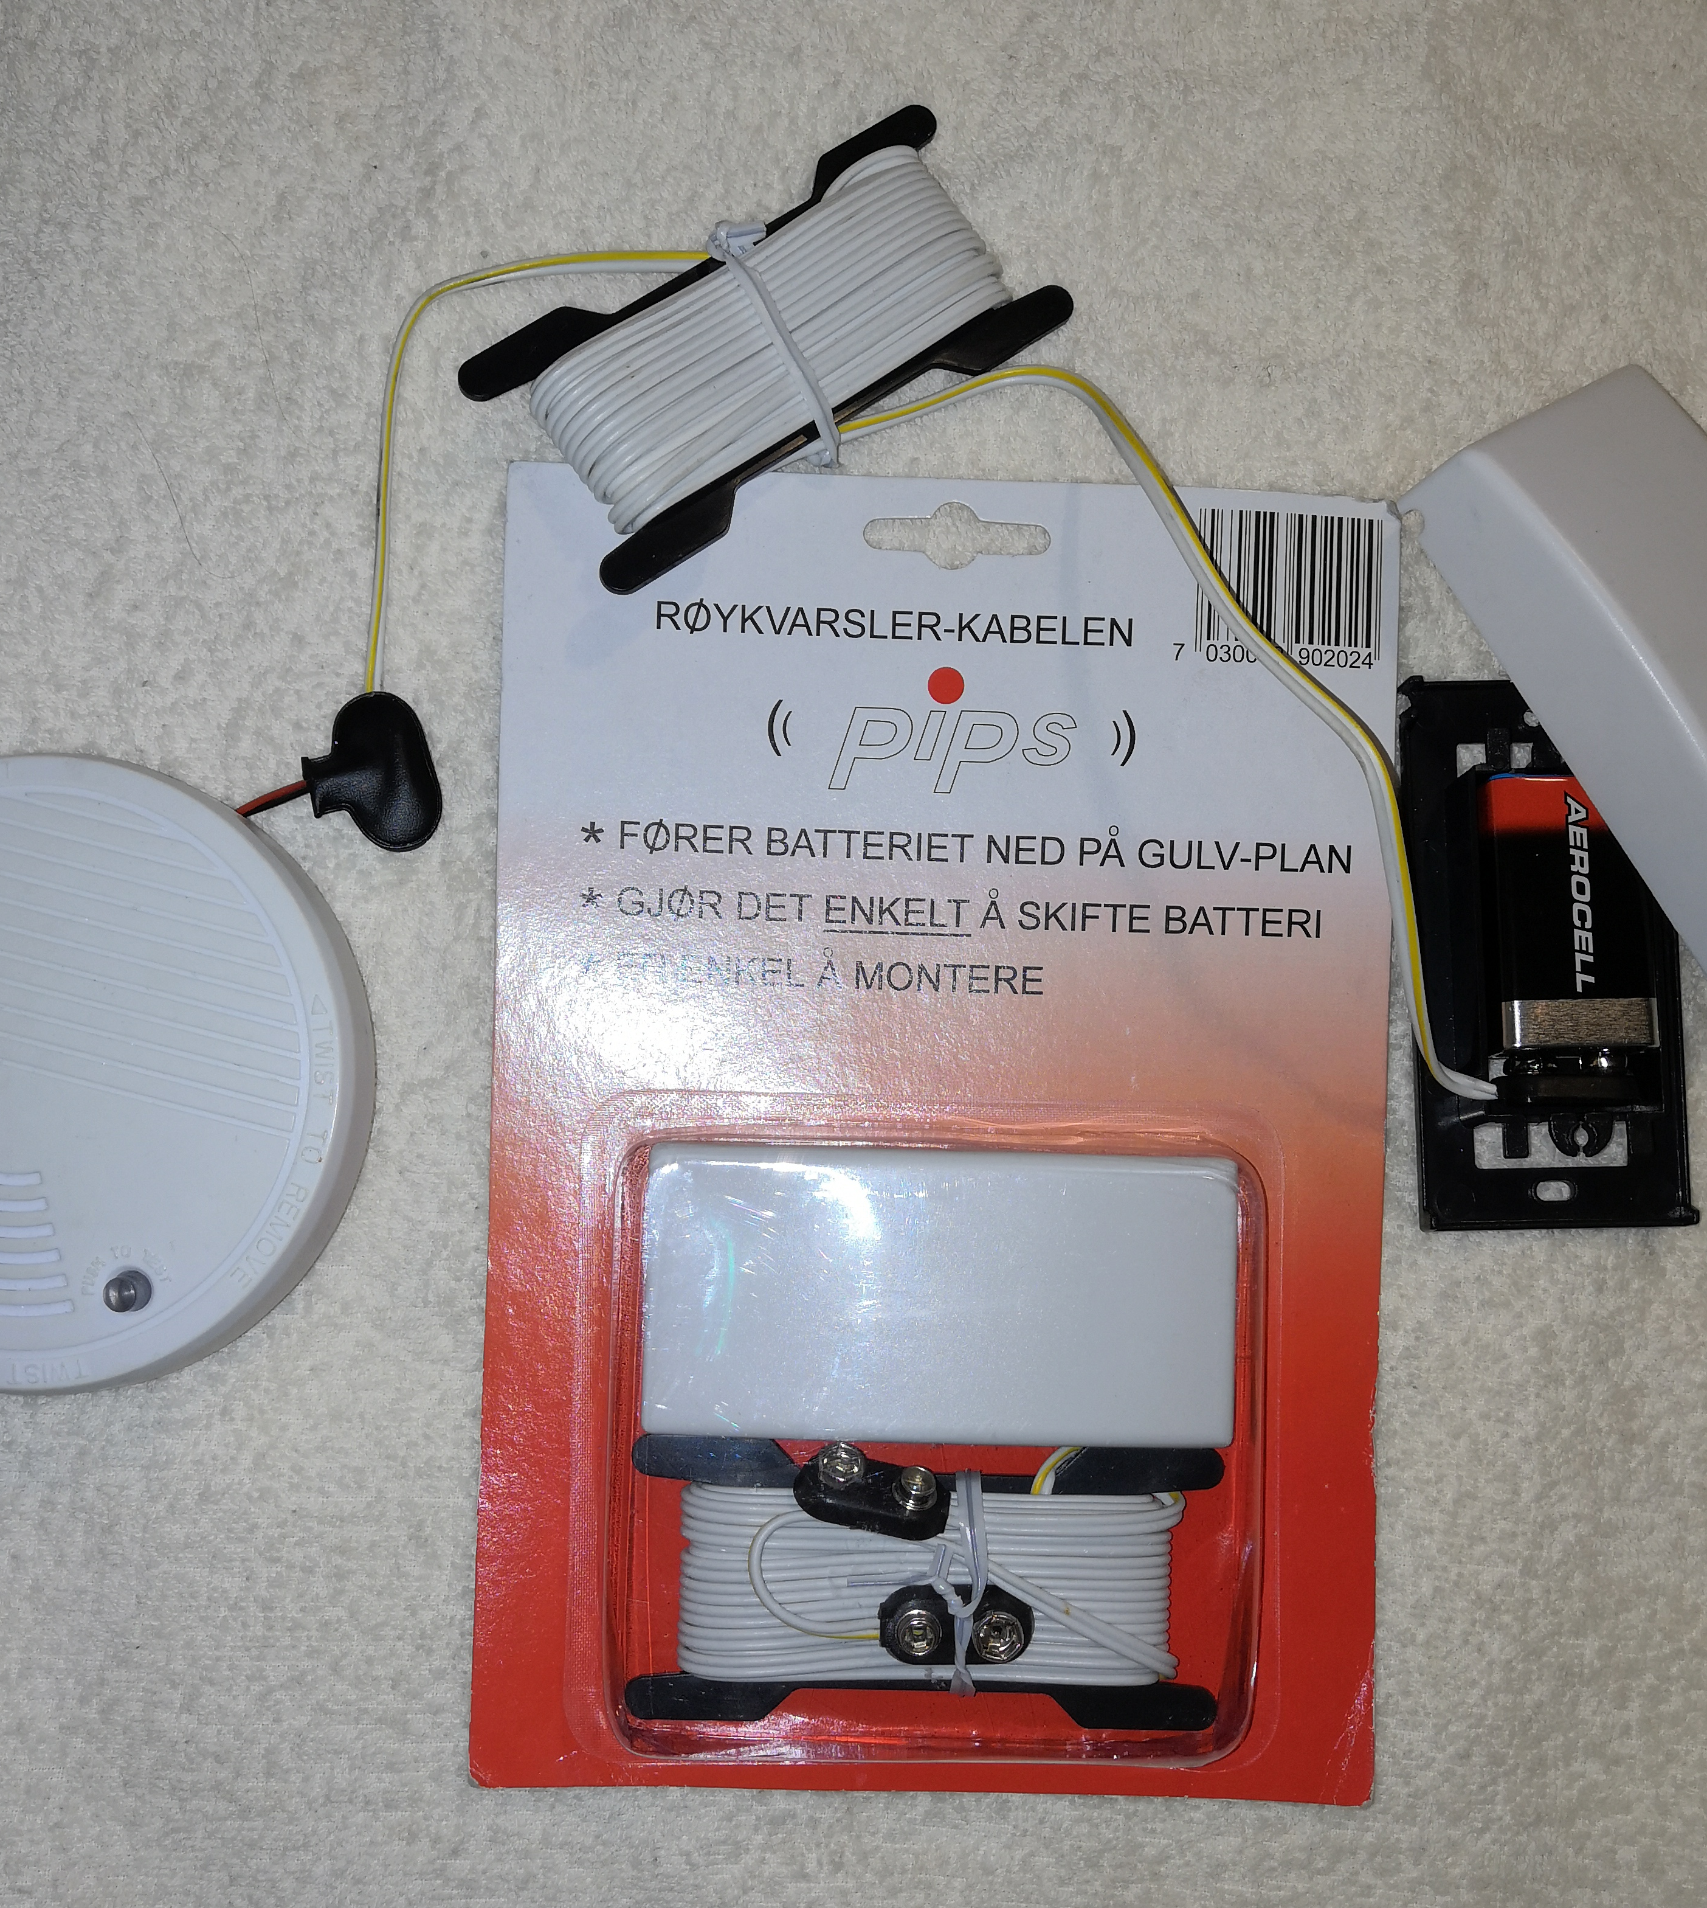
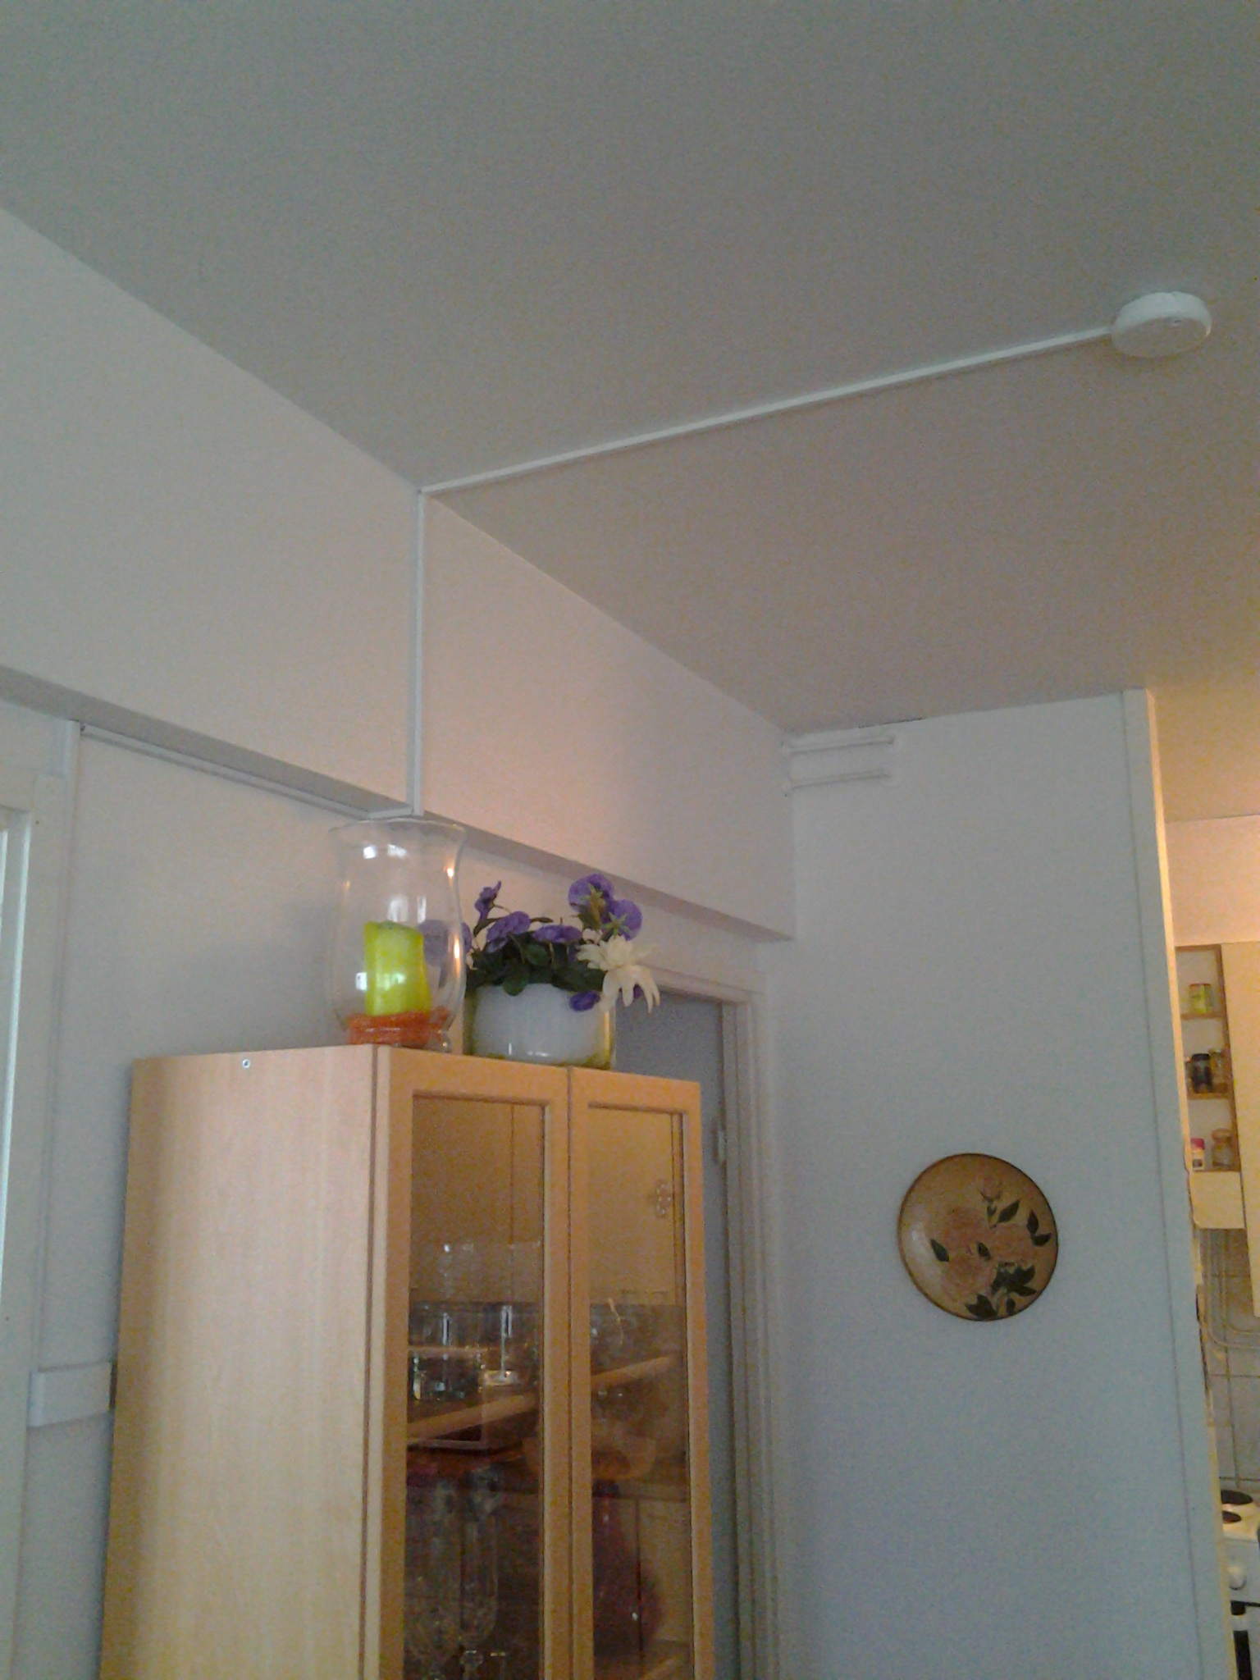
Brandvarnare
Det ska finnas brandvarnare på varje våning i hemmet för varje begynnande 60 kvadratmeter.
Installera brandvarnaren i taket.
Byt brandvarnarens batteri en gång per år.
Testa brandvarnaren regelbundet genom att trycka på testknappen.
Det är i allmänhet den boende som har ansvaret för brandvarnarnas funktionsskick.
Förnya brandvarnaren senast efter 10 år.
Notes:
Förnuftigast är att installera brandvarnare i taket i varje sovrum och längs utrymningsvägar.
En hörselskadad har enligt handikappservicelagen rätt att få ett brandvarnarsystem avgiftsfritt till sitt hem. Det består av en blinkande lampa på väggen och en vibrerande dyna under dynan som väcker en när brandvarnaren larmar på natten. Förutsätter utlåtande av specialläkare som skickas till handikappserviceledaren.
För brandvarnare finns möjlighet att installera skarvsladd och batterilåda för att man inte ska behöva klättra för att byta batteri.

Slide 7
Placering av brandvarnare
Den boende ansvarar för batteridrivna brandvarnare.
I flervånings- och radhus ansvarar husbolaget för underhållet av de brandvarnare som är anslutna till elnätet.
Den pågående lagändringen syftar till att husbolagen även i övrigt ska ta ansvar för att det finns tillräckligt med fungerande brandvarnare i bostäderna.
I egnahemshus svarar ägaren för brandvarnarna.

Slide 8
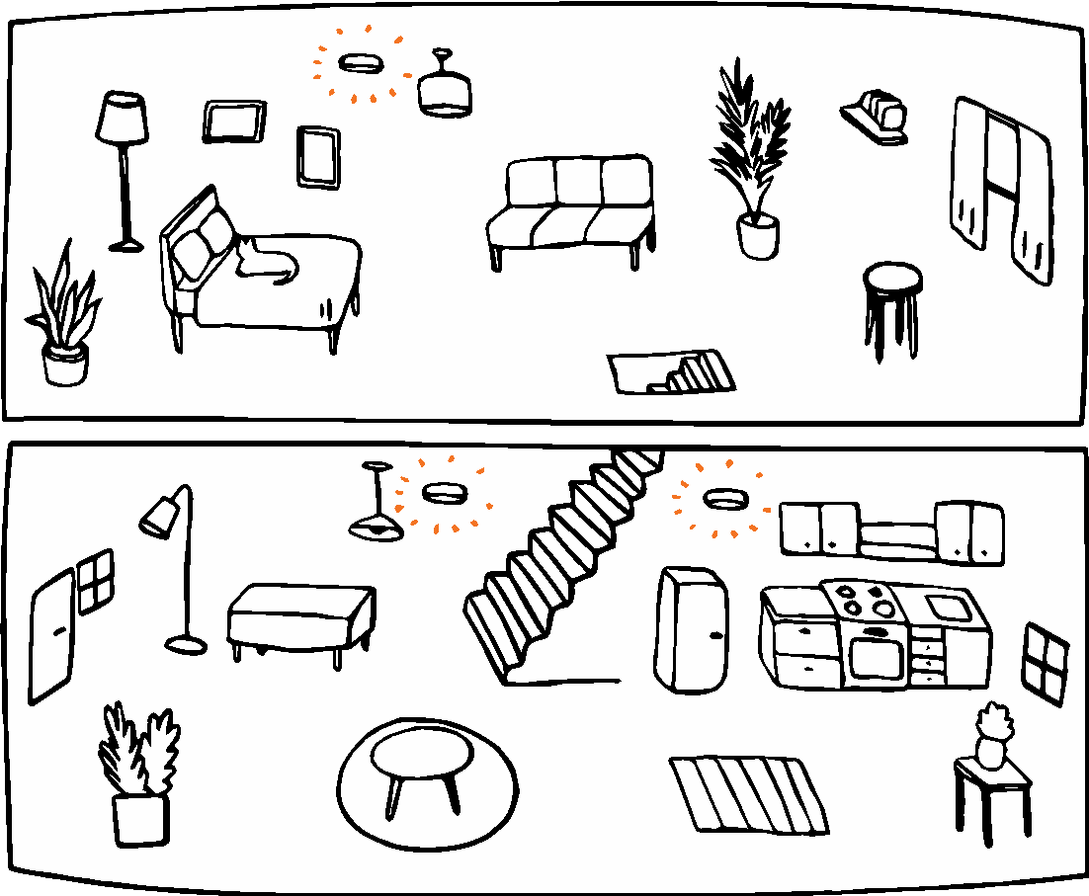
Placering av brandvarnare
59 m²
74 m²
För varje begynnande 60 m² på varje våning i en bostad ska
finnas minst en brandvarnare!
Notes:
För varje begynnande 60 m² på varje våning i en bostad ska finnas minst en brandvarnare!
Dian visar en bostad som är 130 kvadratmeter i två våningar. Bilden är förenklad, men beskriver vad förordningen om placering av brandvarnare betyder. Enligt förordningen ska det finnas minst en brandvarnare för varje begynnande yta på 60 m² på varje våning eller plan i en bostad.
Nedre våningens yta är 70 kvadratmeter, så där ska det finnas två brandvarnare.
Övre våningens yta är 60 kvadratmeter, så där ska det finnas en brandvarnare.

Slide 9
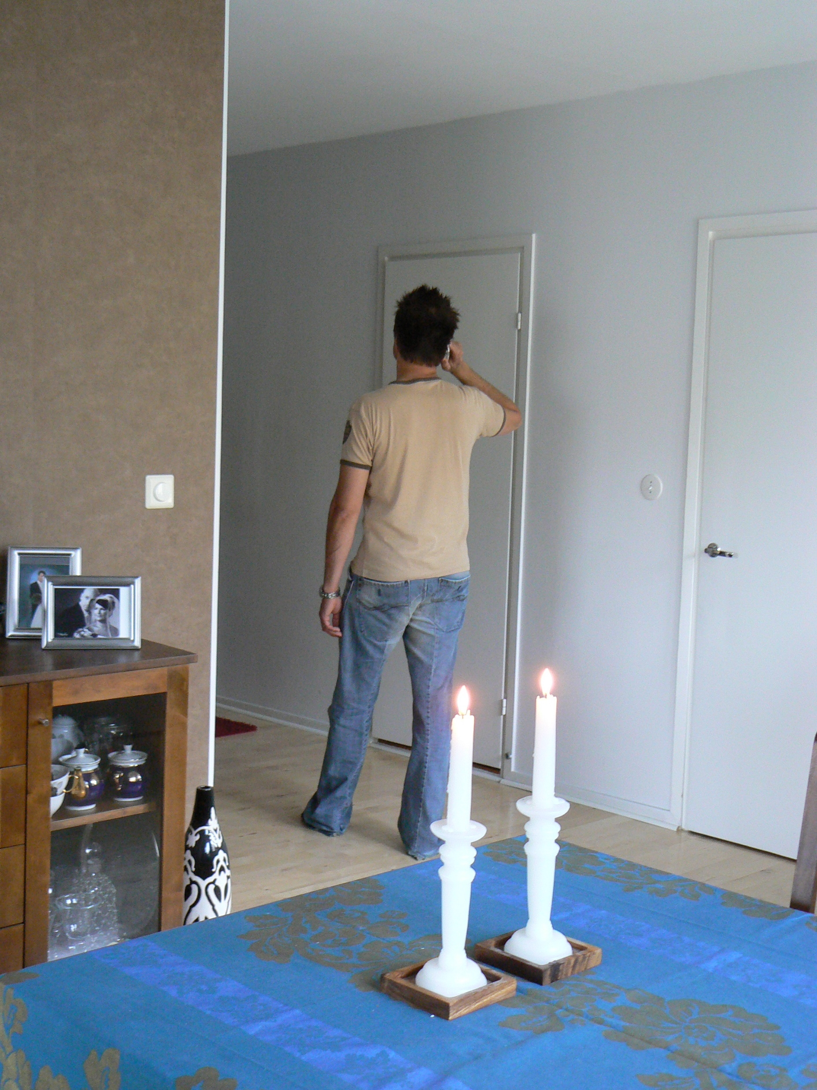

Öppen eld och rökning
Håll brinnande ljus under uppsikt hela tiden.
Använd mer LED-ljus, eftersom de är säkra.
Utomhusmarschaller får inte brännas inomhus, på balkongen eller terrassen.
Släck cigarettfimpar omsorgsfullt
Rökning i sängen eller soffan är också livsfarligt.
Notes:
Ljusstaken måste vara av obrännbart material.
Lämna ett säkerhetsavstånd på minst fem centimeter mellan ljus och värmeljus.
Lägg inte cigarettfimpar i skräpkorgen.
Förvara tändare och tändstickor utom räckhåll för barn.
Ljusstaken måste vara av obrännbart material.
Lämna ett säkerhetsavstånd på minst fem centimeter mellan ljus och värmeljus.
Lägg inte cigarettfimpar i skräpkorgen.
Förvara tändare och tändstickor utom räckhåll för barn.

Slide 10
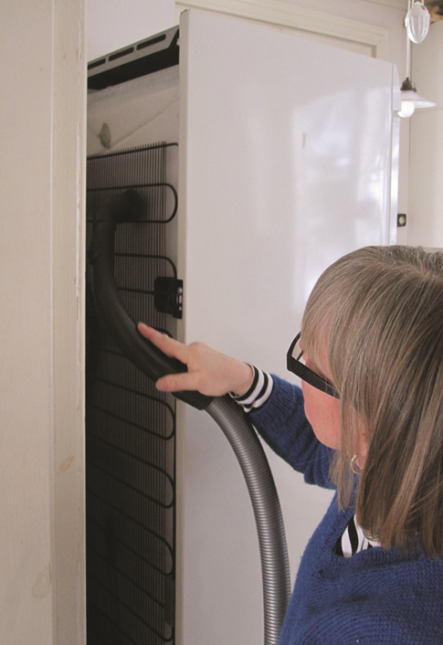
Elapparater
Att iaktta bruksanvisningar är brandsäkerhet
Lösgör elapparaters stickkontakter från vägguttaget när de inte används.
Seriekoppla inte skarvsladdar.
Håll skarvsladdar fria från damm.
Ta söndriga apparater ur bruk eller låt reparera dem. Söndriga elapparater kan antända en eldsvåda.
Täck inte en lampa eller elektriska värmeelelement.
Dammsug bakom kyl och frys minst en gång per år.
Notes:
Förnuftigast är att installera brandvarnare i taket i varje sovrum och längs utrymningsvägar.
Ha inte på elapparater när du inte är hemma. Lämna inte på till exempel tvättmaskinen eller diskmaskinen när du lämnar bostaden.
Ta söndriga apparater ur bruk eller låt reparera dem. En söndrig elapparat får endast repareras av en elaffär.
När du lösgör stickkontakten från vägguttaget ska du dra i stickkontakten, inte i sladden.
Använd inte söndriga elsladdar eller uttag.

Slide 11
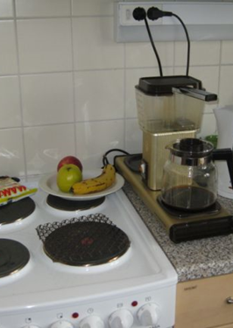
Spisen
^{Renlighet är brandsäkerhet!}
Cirka en tredjedel av eldsvådorna i hemmen beror på felaktig användning av spisen.
Lämna inte spisen på utan övervakning.
Håll omgivningen runt spisen fri från allt antändningsbart: papper, pappkartonger, plastkärl, pannlappar osv.
Utnyttja spisens säkerhetsteknik:
  Extern strömbrytare eller timer
  Spisalarm
  Spisvakt
  Stäng av spisfläkten
Notes:
Stäng av spisen när du inte använder den.
Välj lämplig temperatur för ugnen eller spisplattan för maträtten du tillreder.
Förnuftigast är att installera brandvarnare i taket i varje sovrum och längs utrymningsvägar.

Slide 12
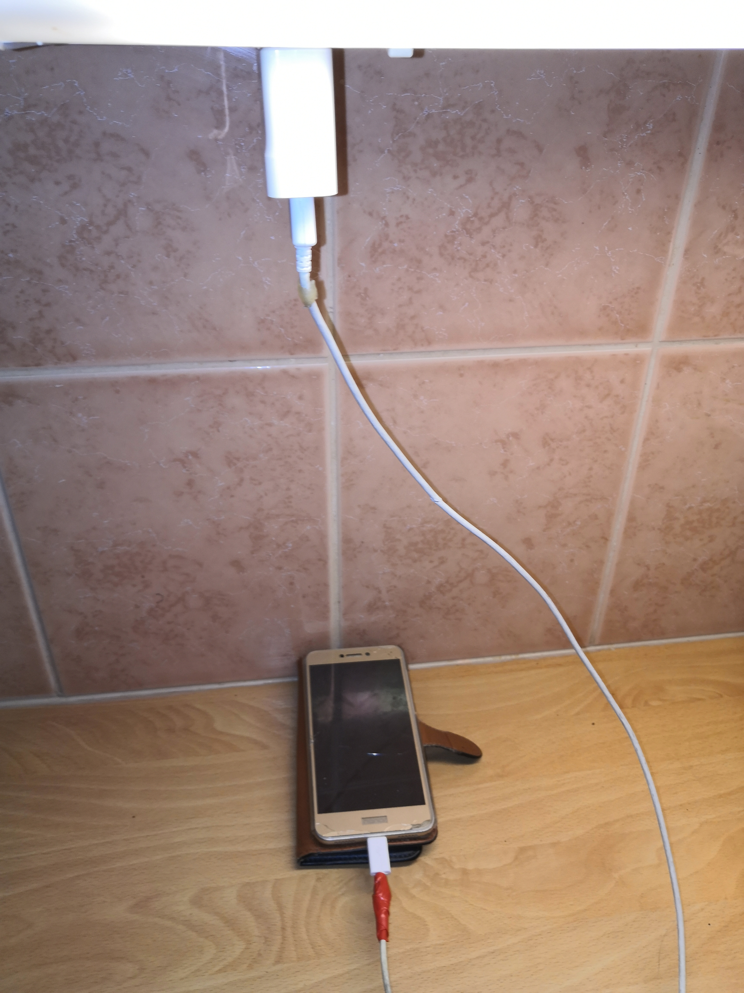
Laddningsbara apparater
Det är bra att övervaka en apparat som laddas.
  Även mobiltelefonen!
Batteribränder är svårsläckta.
  ”En batteridriven apparat som antänds ska sänkas i vatten och bäras ut i ett ämbar.”
Notes:
Stäng av spisen när du inte använder den.
Välj lämplig temperatur för ugnen eller spisplattan för maträtten du tillreder.
Förnuftigast är att installera brandvarnare i taket i varje sovrum och längs utrymningsvägar.

Slide 13
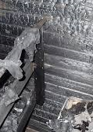
Bastun
I bastun ska man inte torka tvätt eller förvara saker.
Placera inga saker överhuvudtaget på bastuugnen.
Om du inte använder elbastun för bastubad, ta bastuugnen ur bruk till exempel genom att ta bort säkringarna.
Notes:
Bastun är inte ett förråd, men om DU TROTS ALLT ANVÄNDER ELBASTUN SOM FÖRRÅD, AVLÄGSNA SÄKRINGARNA TILL BASTUN ELLER KOPPLA BORT STRÖMMEN FRÅN JORDFELSBRYTAREN.

Slide 14
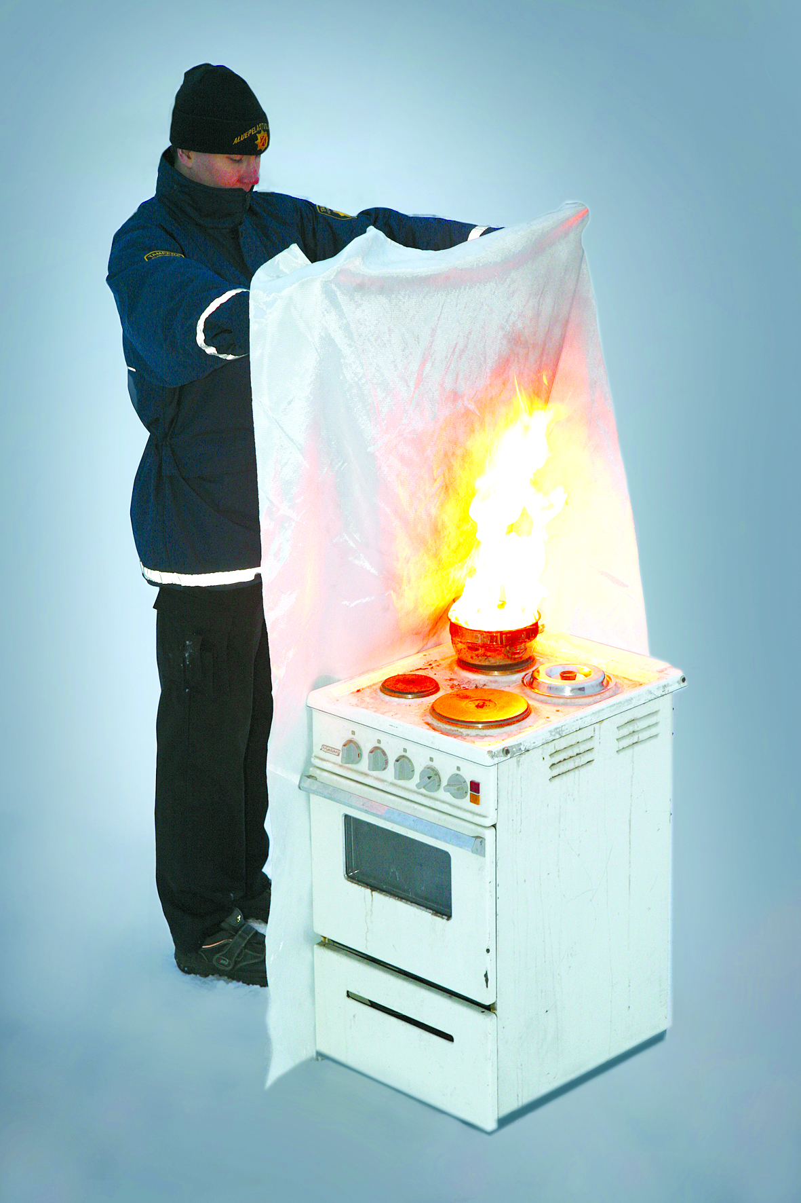
Hemmsläckningsredskapa
Släckningsfilt
Släckningsfilten ska vara tillräckligt stor, till exempel 120X180 cm, och hängs upp i köket.
Övriga släckningsredskap
Den bästa handbrandsläckaren för hemmet är en 6 liters vätskesläckare.
Till exempel en matta av naturfiber kan användas på motsvarande sätt som släckningsfilten.
Kastrullock kan användas för att släcka en brand på spisen.
Notes:
Släckningsfilten används för att släcka små bränder som till exempel kaffekokare, kastrull eller tv. Släckningsfilten kan även användas för att släcka en människa.
Byt ut en skadad släckningsfilt till en ny.
Priset på släckningsfiltar börjar från 6,90 € och finns att få i dagligvarubutiker.
Kom ihåg granskning och service av släckningsredskapen: en handbrandsläckare granskas med två års mellanrum, släckaren ska föras på service fastän den endast använts i liten omfattning. Mer information: http://www.kodinturvaopas.fi/paloturvallisuus/sammutusvalineet-ja-alkusammutus/
Släckningsfiltens bruksanvisning:
Ta tag i släckningsfiltens hörn. Håll släckningsfilten mellan dig och elden, skydda även händerna.
Placera släckningsfilten lugnt på det brinnande föremålet.
Se till att det brinnande föremålet inte får syre. Används för släckning av till exempel kaffekokare, kastrull eller tv. Släckningsfilten kan även användas för att släcka en människa.

Slide 15
Om det brinner i bostaden där du är:
Varna och rädda.
Försök med släckning. Utsätt dig inte för fara.
Lämna det brinnande utrymmet.
Begränsa branden genom att stänga dörren, fönster och ventilation.
Ring 112 från en trygg plats.
Ordna med vägledning för brandkåren.

Slide 16
När det brinner i en annan bostad i höghuset
Om det inte finns rök i trapphuset, ta dig ut via trappuppgången.
  Stäng dörren till din bostad, använd inte hissen.
Om det finns rök i trappuppgången, stanna i din bostad och håll dörren till trappuppgången stängd.
Om det kommer in rök i din bostad, gå till balkongen eller till ett öppet fönster. Ropa på hjälp och vänta tills brandkåren hjälper dig i säkerhet.
Gå inte ut på balkongen om branden är i bostaden nedanför.
Notes:
Dörren till trappuppgången kan tätas till exempel med en våt handduk.

Slide 17
Mer information
För finländarnas brandsäkerhet – Paloturvallisuusviikko
BOENDESÄKERHET FÖR GRUPPER MED SÄRSKILDA BEHOV – SPEK
SÄKERHET – SPEK

